Slide 1
Travail de cloche
Conjugate the verb manger in le futur simple.

Slide 2
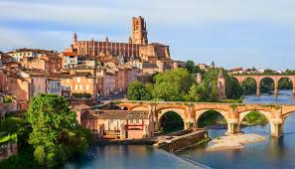
Toulouse, the fourth largest city in France, is called the pink city as a result of the terra-cotta brick which was used in building the medieval city.

Slide 3
Bonjour!
jeudi, le seize janvier

Slide 4
Napoléon et moi

Slide 5
l’avenir

Slide 6
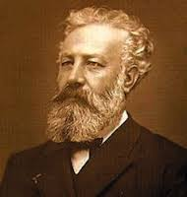
Jules Verne (1828 – 1905)

Slide 7
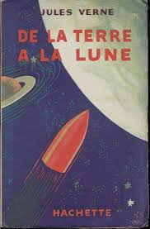
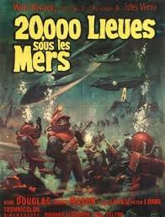

Slide 8
Je vais manger une pomme après l’école.
À l’avenir les hippopotames habiteront la lune

Slide 9
le futur simple
Commencez avec l’infinitif
chanter
Ajoutez la terminaison
je chanterai nous chanterons
tu chanteras vous chanterez
il / elle chantera elles / ils chanteront

Slide 10
le futur simple
Commencez avec l’infinitive
Pour les verbes “RE”, laissez tomber le “e” ultime
Apprendre → apprendr
Ajoutez la terminaison
je apprendrai nous apprendrons
tu appredras vous apprendrez
il / elle apprendra elles / ils apprendront

Slide 11
le futur simple
Les verbes qui ont une racine irregulier au conditionnel (p. 150) ont la même racine au futur simple.
être → ser
Ajoutez la terminaison
je serai nous serons
tu seras vous serez
il / elle sera elles / ils seront

Slide 12
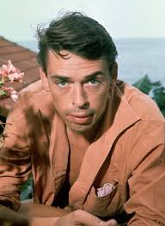
Madeleine

Slide 13
En 2200 il y aura les voitures qui voleront.

Slide 14
En 2070, il y aura ________________.

Slide 15
Devoirs

Slide 16
Billet de sortie
Conjuguez les verbes indiqués au futur simple pour le pronom sujet qui est montré.
je _________ (devenir) nous _________ (vivre)
tu _________ (manger) vous _________ (aller)
elle _________ (finir) ils ___________ (faire)

